Slide 1
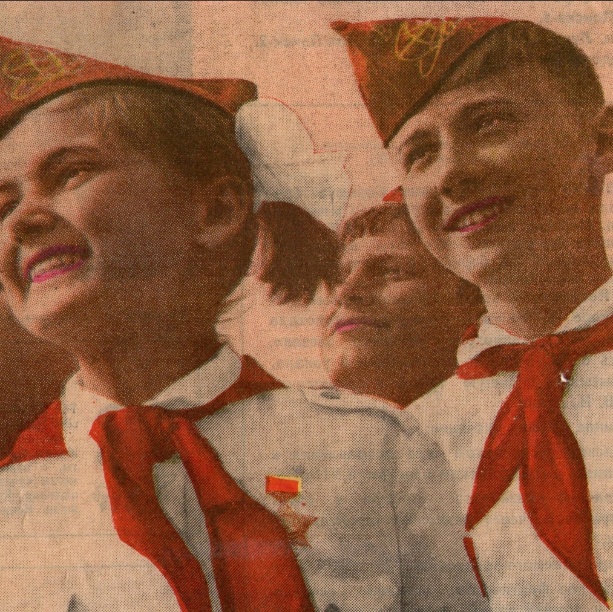
Балалар хәрәкәте элек һәм хәзер
Әтнә районы Бәрәскә урта гомумбелем мәктәбе, 2014

Slide 2
Балалар оешмалары – иҗтимагый хәрәкәтләрнең бер өлеше. Алар яшь буынны тормышка әзерләүдә, аның хокукларын яклауда зур әһәмияткә ия.

Slide 3
ДАнлы пионерия елъязмасы
1922 елның 19 маенда РКСМның 2 нче Бөтенсоюз конференциясендә балаларның коммунистик группаларын оештыру буенча Мәскәү тәҗрибәсен җәелдерү турында карар кабул ителә.
1923 ел. Пионер отрядлары каршында октябрят группалары оеша.
1924 ел, январь. Бөтенсоюз пионер оешмасына В.И. Ленин исеме бирелә.
1925 ел,16 июнь. Бөтенсоюз пионер лагере “Артек” оеша.
1929 ел,18 – 25 август. Пионерларның 1 нче Бөтенсоюз слеты уза.
1940 ел. Тимурчылык хәрәкәте башлануга этәргеч булып, А. Гайдарның “Тимур һәм аның командасы” дигән китабы дөнья күрә.
1945 ел. Бөтенсоюз пионер оешмасының мактау китабы ачыла.
1960 ел, июнь. Бөтенроссия пионерлагере “Орленок” оеша.
1990 елның 15 сентябрендә Артекта булып узган 10 Бөтенсоюз слетында Бөтенсоюз пионер оешмасы бетерелү һәм балалар оешмалары федерациясе төзелү турында карар кабул ителә.

Slide 4

1921 елның август аенда бәрәскә авылында беренче комсомол ячейкасы төзелә. Ул өч кешедән тора : Гариф шакиров, һади ситдыйков,гатаулла шамаков.

Slide 5
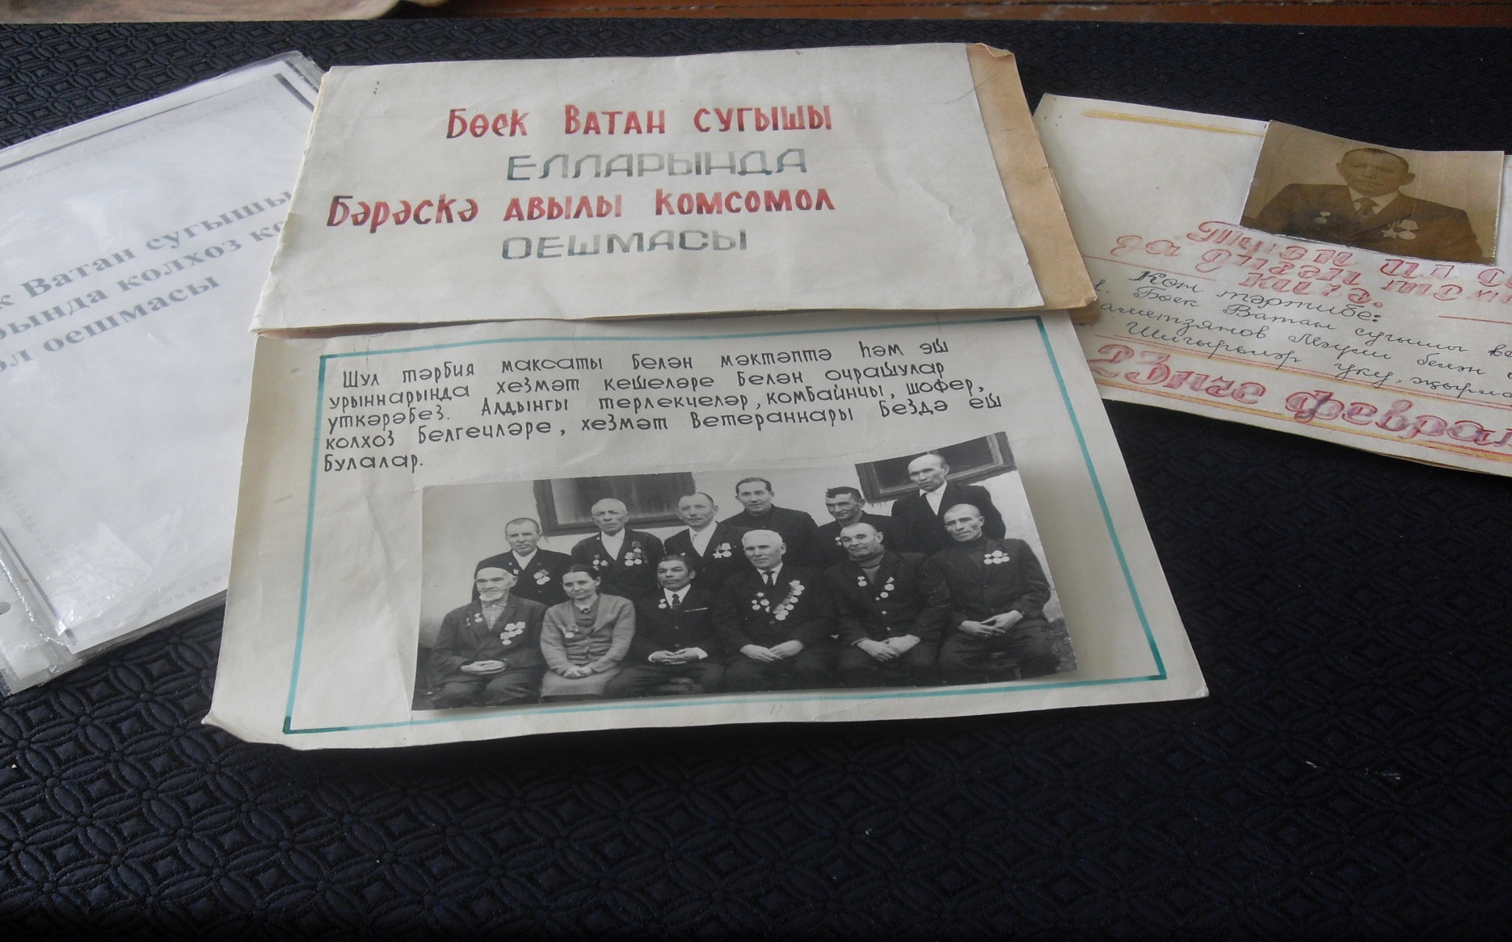
Хакимуллина Динәнең “Бөек Ватан сугышы елларында Бәрәскә авылы комсомол оешмасы” темасына эзләнү эше.

Slide 6
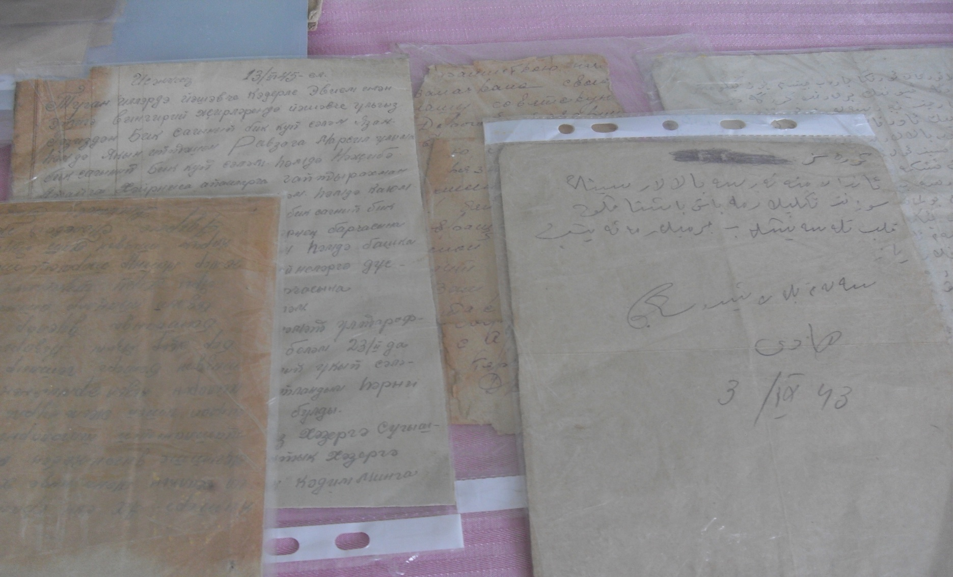
Бөек Ватан сугышы елларында һәм аннан соң да бик күп еллар Ленин исемендәге колхоз рәисе, ТАССРның Югары Советы депутаты, СССРның “Хезмәт Кызыл Байрагы ордены” белән бүләкләнгән авылдашыбыз Рауза апа Касыймованың ире Газизнең сугыштан язган хатлары.

Slide 7
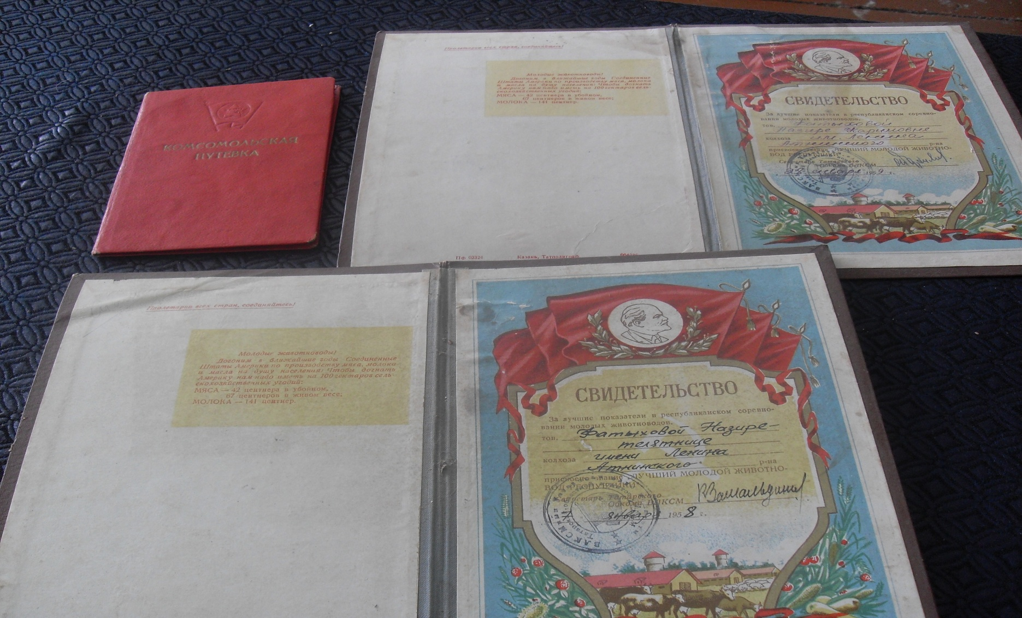
1950 елда Бәрәскә авылында ВЛКСМ членнарының саны 100дән артып китә. Комсомол оешмаларына 7 кешедән торган ВЛКСМ комитеты җитәкчелек итә.

Slide 8
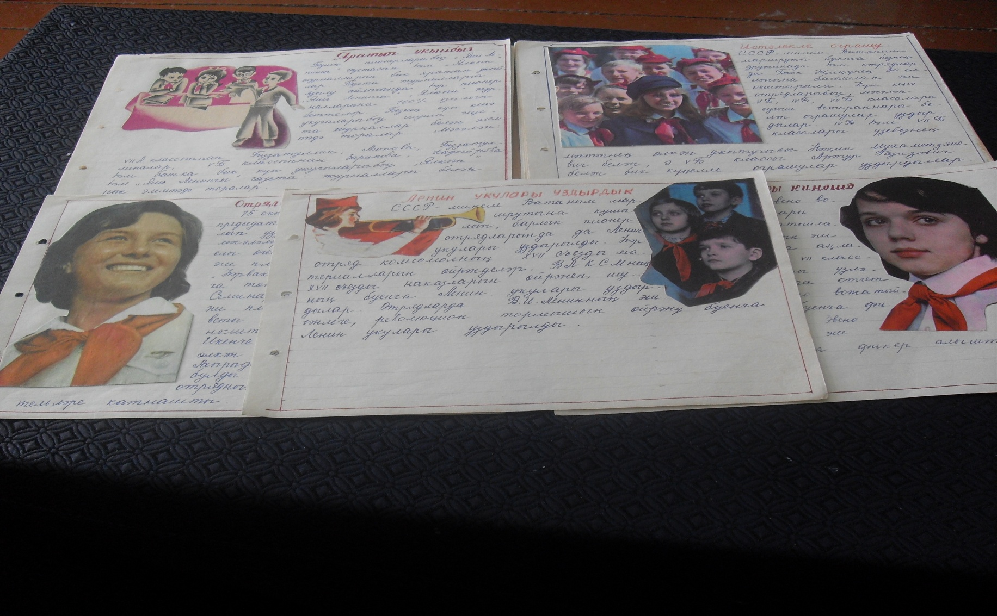
Балаларның әти-әниләренең быргы-барабанлы пионерия елларын җылы хисләр белән искә алабыз. Һәр эшләнгән эш отряд һәм дружина альбомнарында чагылыш тапкан. Ул елъязмалар мәктәп музееның кадерле ядкарьләре.

Slide 9
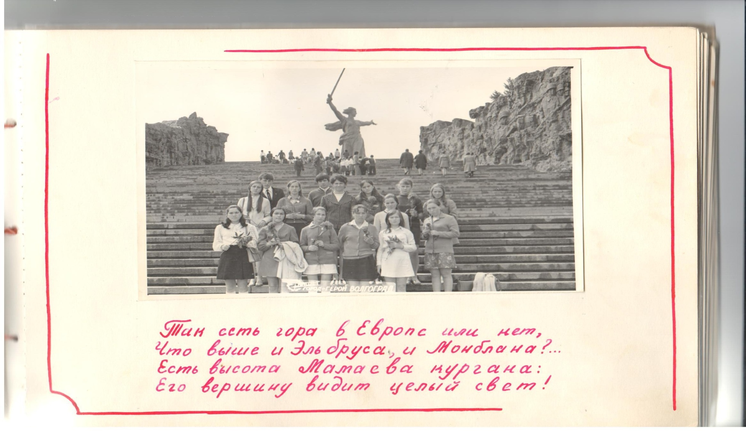
1976 елның июнь аенда “СССР – минем Ватаным” экспедициясе буенча Бәрәскә урта мәктәбенең рус теле укытучысы Юзликеева Тәскирә апа 12 бала белән Волгоград герой – шәһәренә 1 атналык экскурсиядә булып кайта.

Slide 10
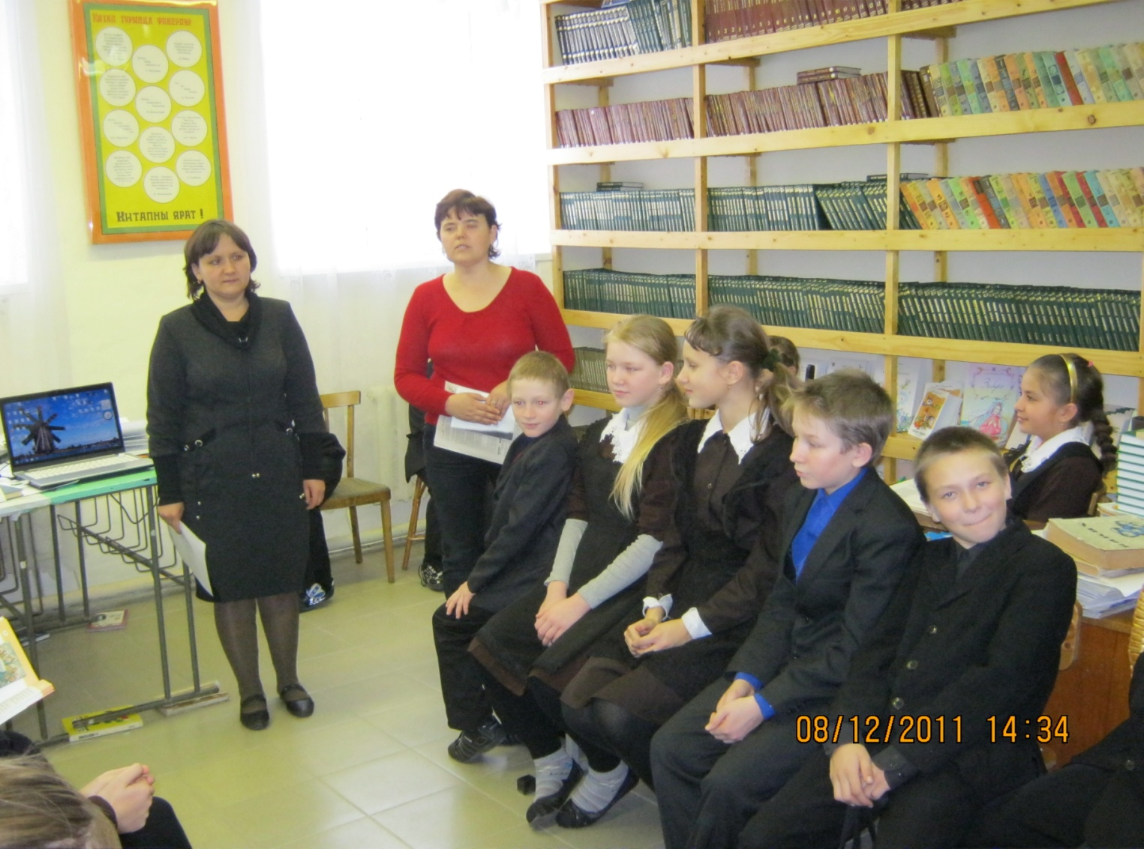
Китапханәче һәм химия укытучысы Сибагатуллина Эльмира Инил кызы 1985 елның декабрь аенда “Бөтенроссия пионер лагере “Орленокта” 20 көн ял итеп кайта.

Slide 11
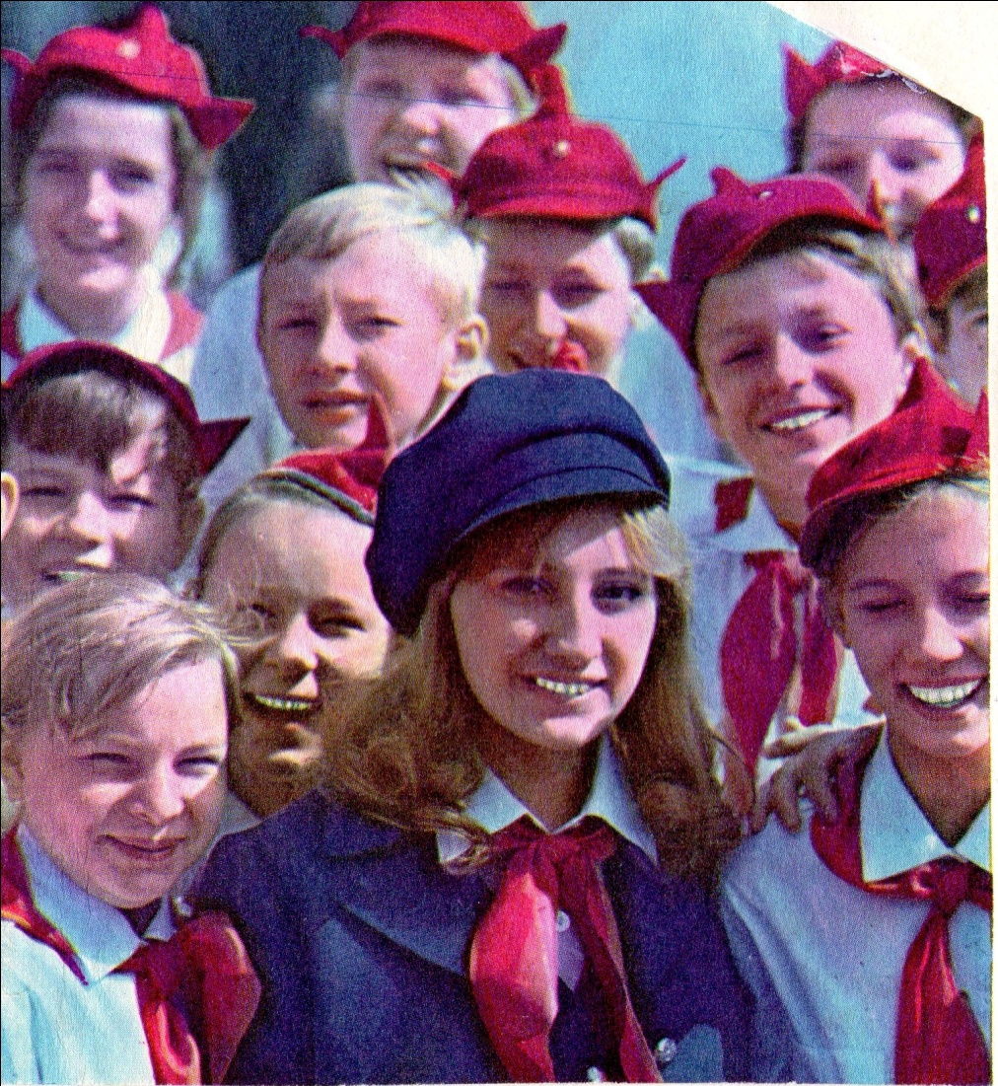
Бәрәскә урта мәктәбендә эшләгән пионервожатыйлар
1.Сафина Фирдания - 1968-1978 еллар
2. Хәйретдинова Әлфинур – 1978-1988
3. Хакимуллина Резеда – 1988-1989
4. Биктимерова Резеда – 1991-1993
5. Хакимуллина Эльмира – 1993-1996
6. Гибадуллина Зөбәрҗәт – 1995-1996
7. Ахметзянова Һиндия – 1996-2005
8.Зарипова Ләйлә – 2005-2006
9. Шакирова Айгөл – 2007-2008
10.Ахметзянова Һиндия – 2008-2012

Slide 12
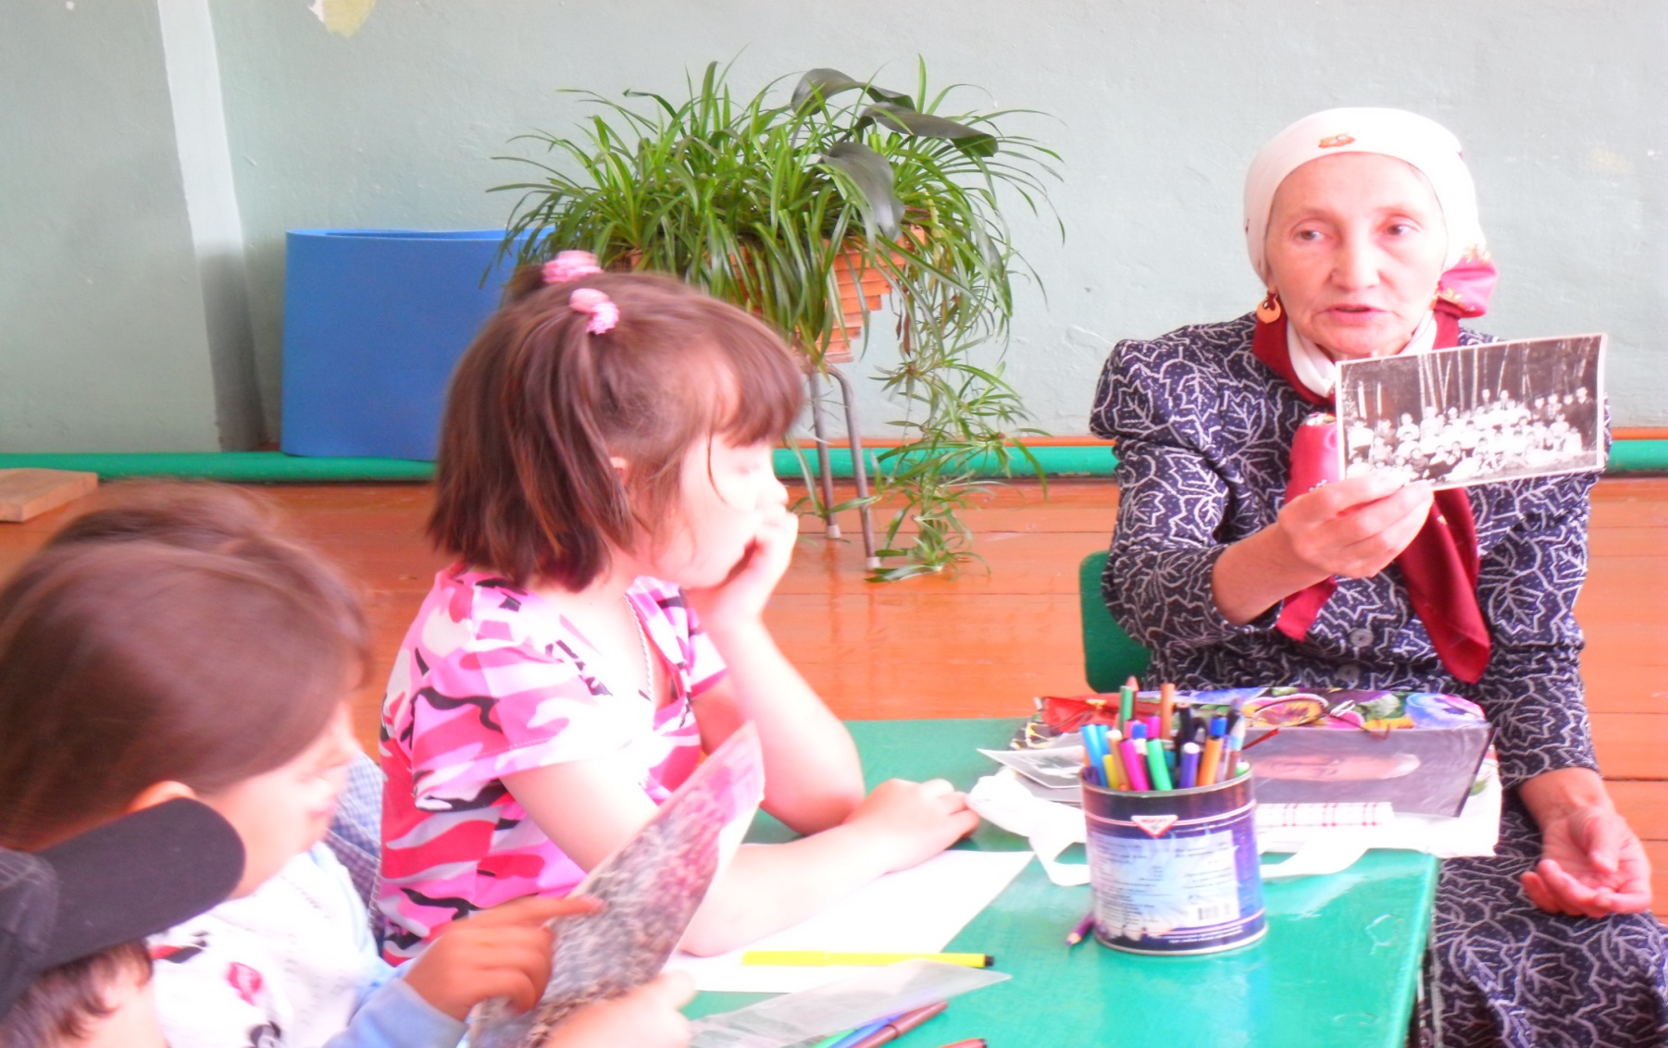
1978-1988 елларда мәктәбебездә пионервожатый булып эшләгән Хәйретдинова Әлфинур апа мәктәбебезнең кадерле кунагы.

Slide 13

1990 ел, 15 сентябрь – твб туган көне.
Без варисың синең, Татарстан!
Улларыңа лаек алмашлар.
Яшел, ак, кызыл төсләрне алган,
Галстуклы безнең нык сафлар.

Slide 14
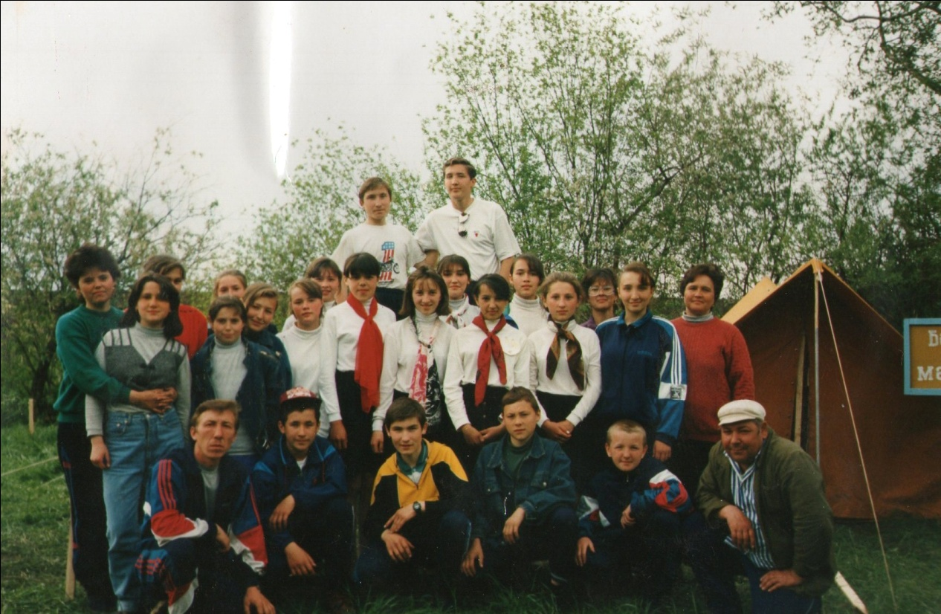
Бәрәскә төп гомуми белем бирү мәктәбенең “Дуслык” балалар оешмасы балаларга һәм яшүсмерләргә җәмгыятьтә үз урыннарын табарга, төрле яклы үсешкә ирешергә ярдәм итү, аларда яшь граңданнар буларак җаваплылык хисе тәрбияләү бурычын куя.
Балаларның интеллектуаль, экологик, эстетик, уен, хезмәт, икътисад, эзләнү һ.б. төр эшчәнлектә катнашуы аларның үсеше, үз сәләтләреннән файдалана белергә өйрәнүләре өчен мөһим.

Slide 15
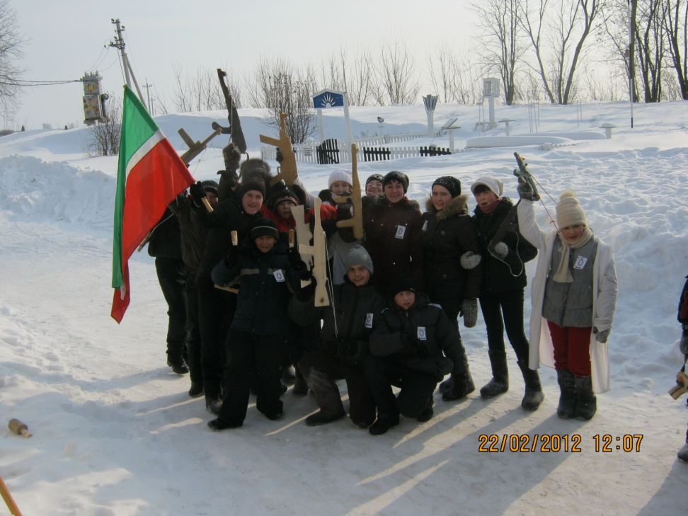
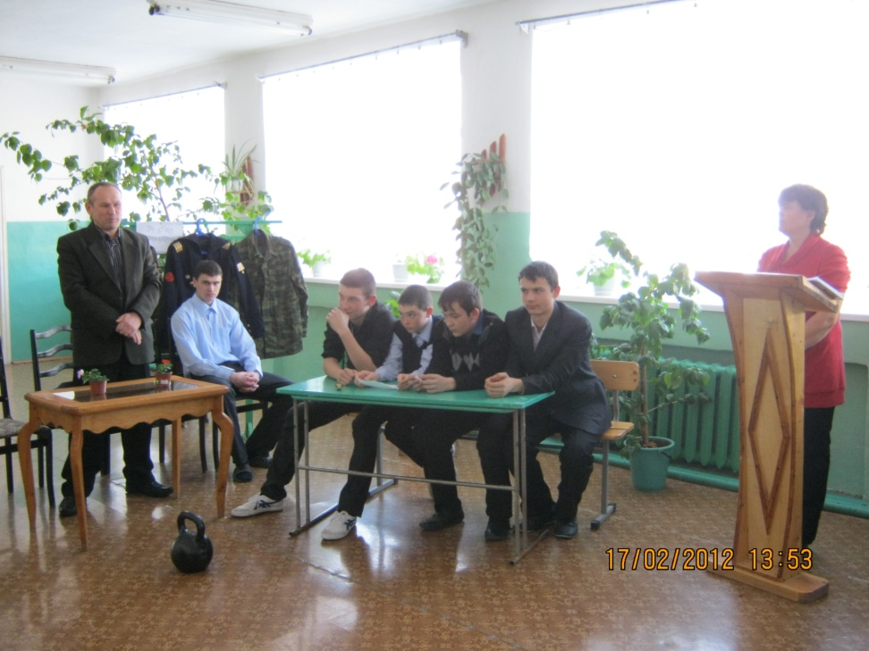
“Аҗаган” хәрби-патриотик уены.
“Өч буын” очрашуы.

Slide 16
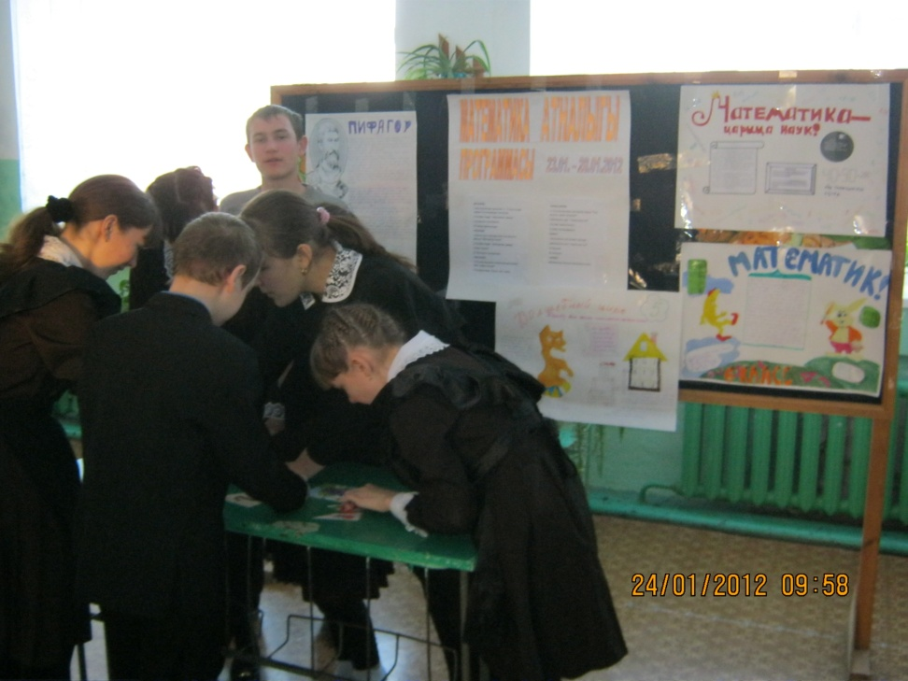
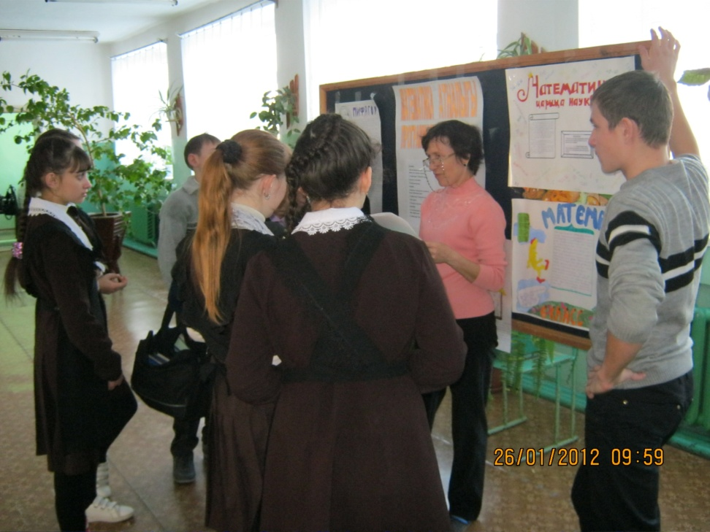
Уку - безнең төп эшебез

Slide 17
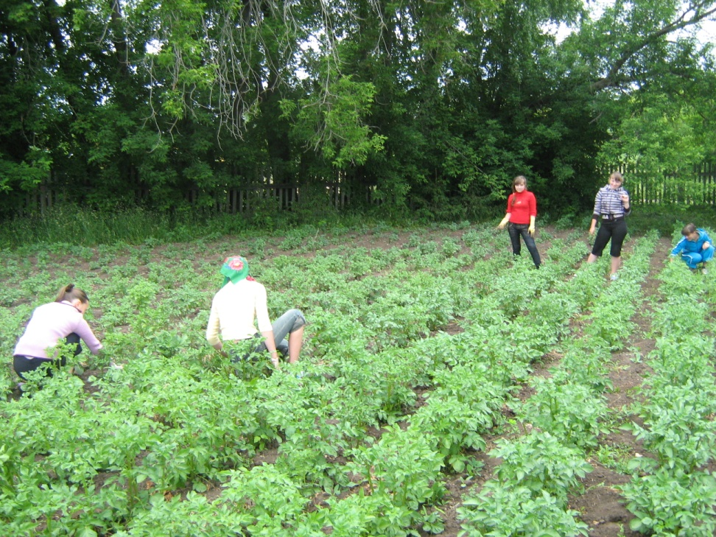
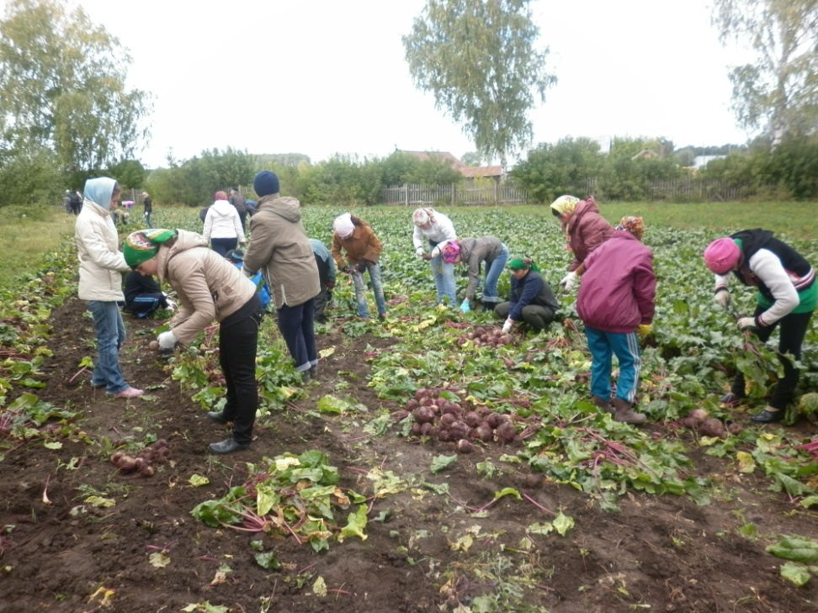
Хезмәт тәрбиясе

Slide 18
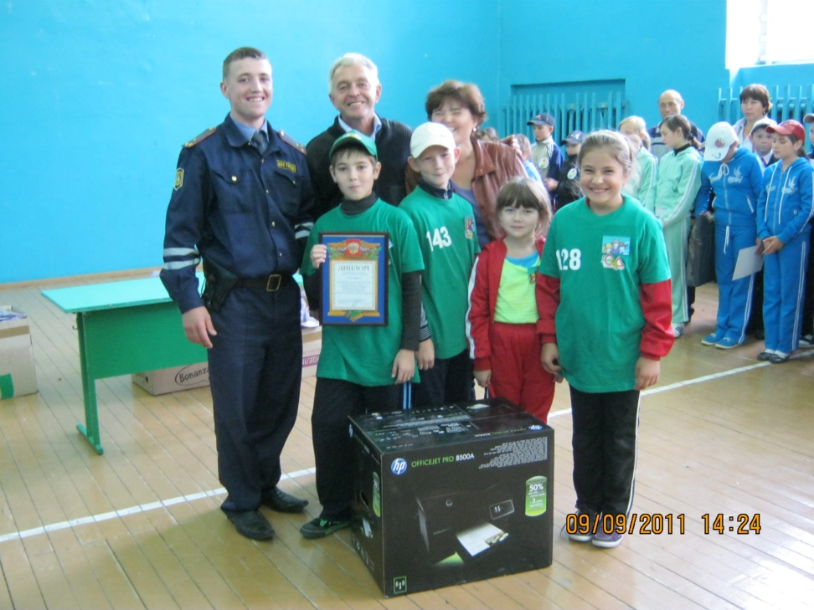
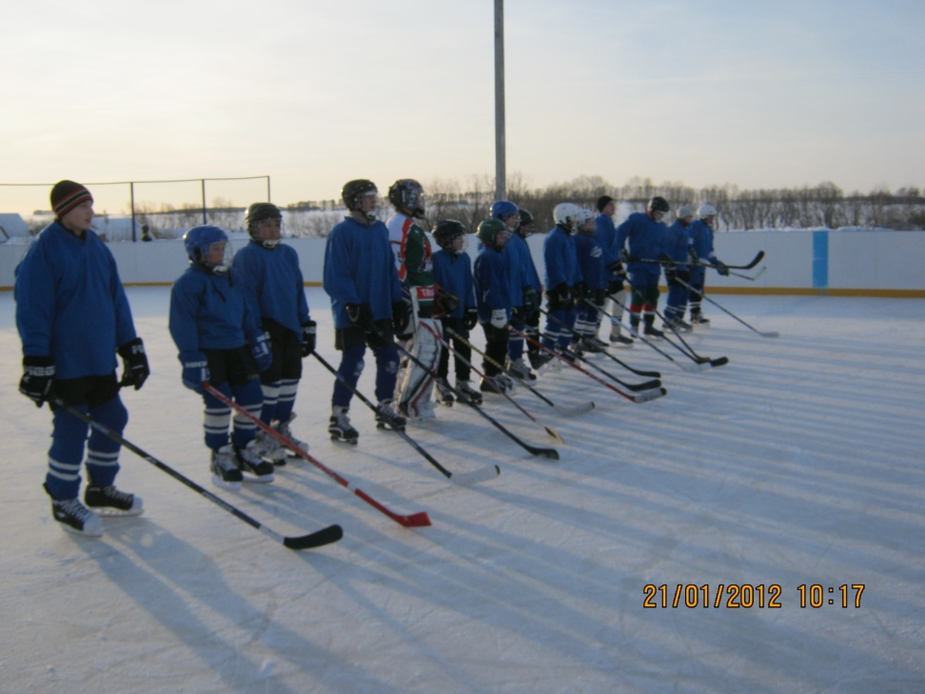
“Куркынычсыз тәгәрмәч” – район күләмендә гел призлы урыннар
Хоккей – егетләрнең иң яраткан спорт төре.

Slide 19
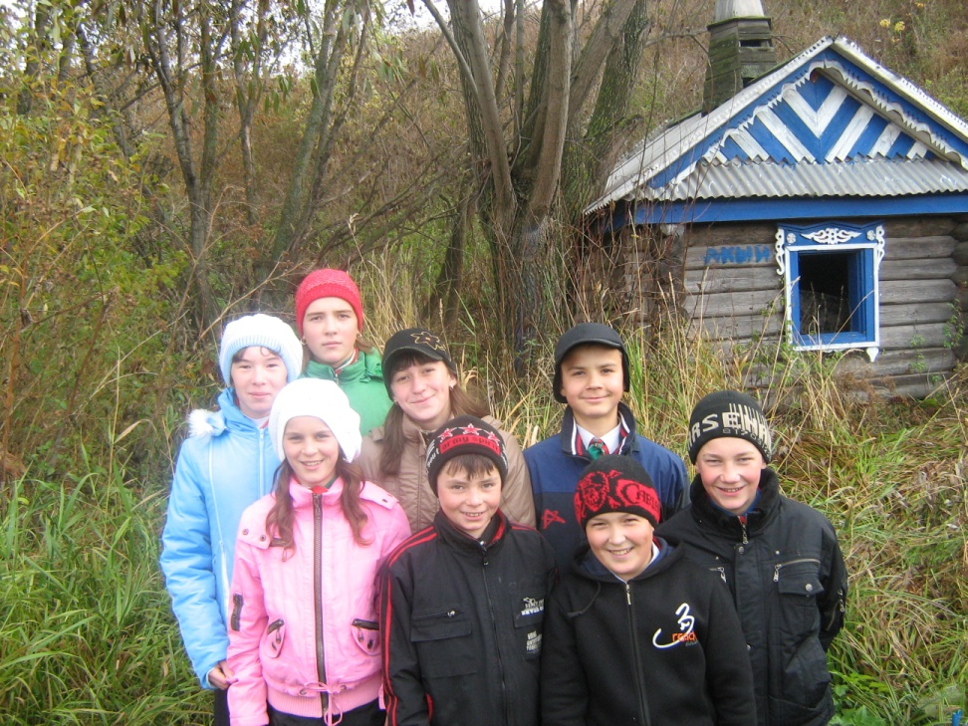
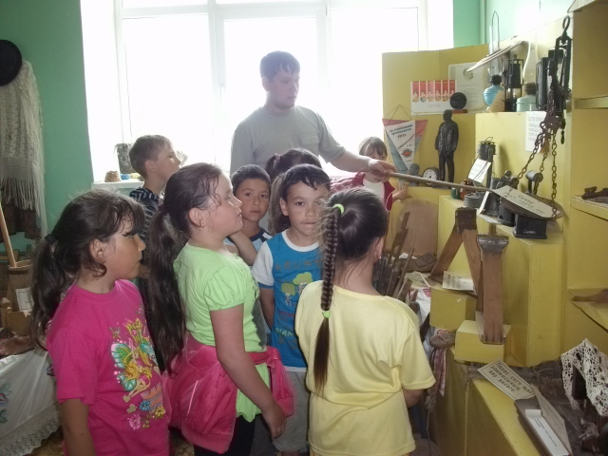
“Чишмә” операциясе
Балалар мәктәп музеенда

Slide 20
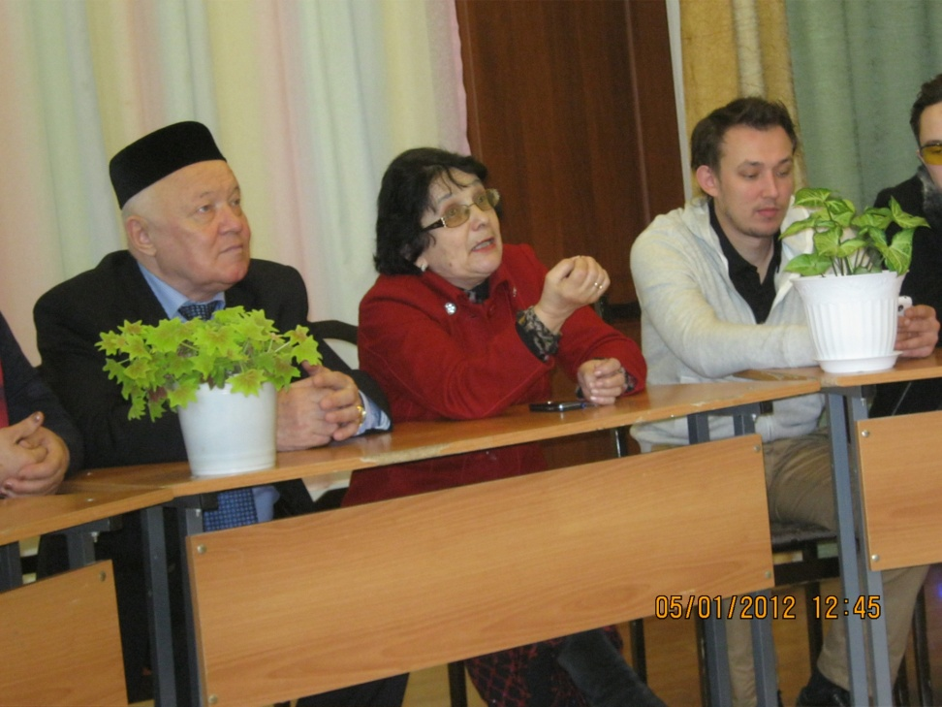
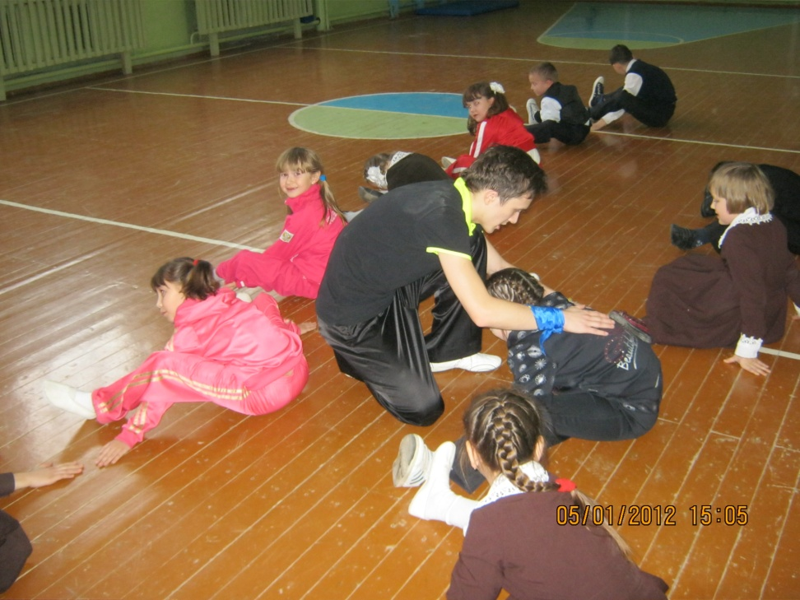
Театрның йөрәге - Бәрәскәдән

Slide 21
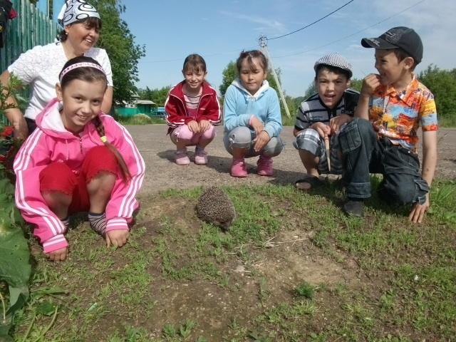
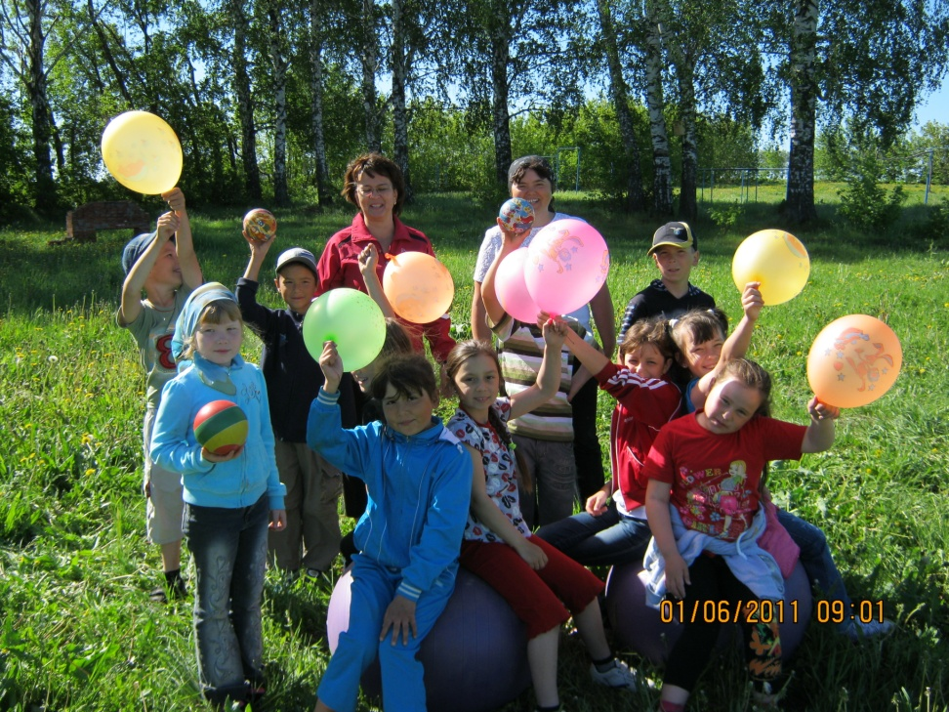
“Әкиятләр иле” мәктәп яны балалар ял лагере

Slide 22
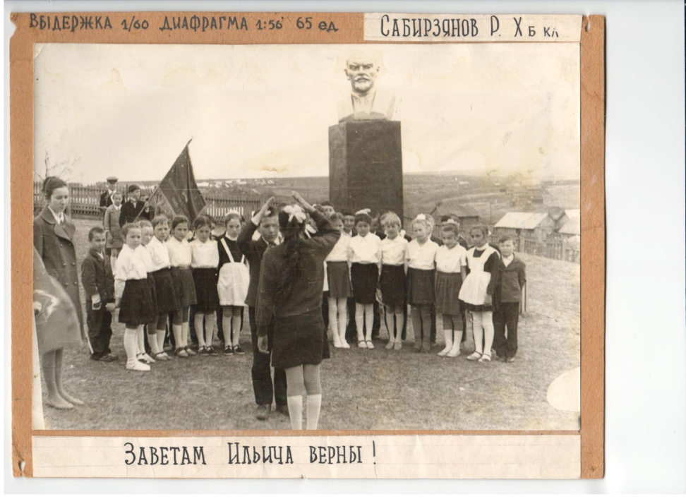
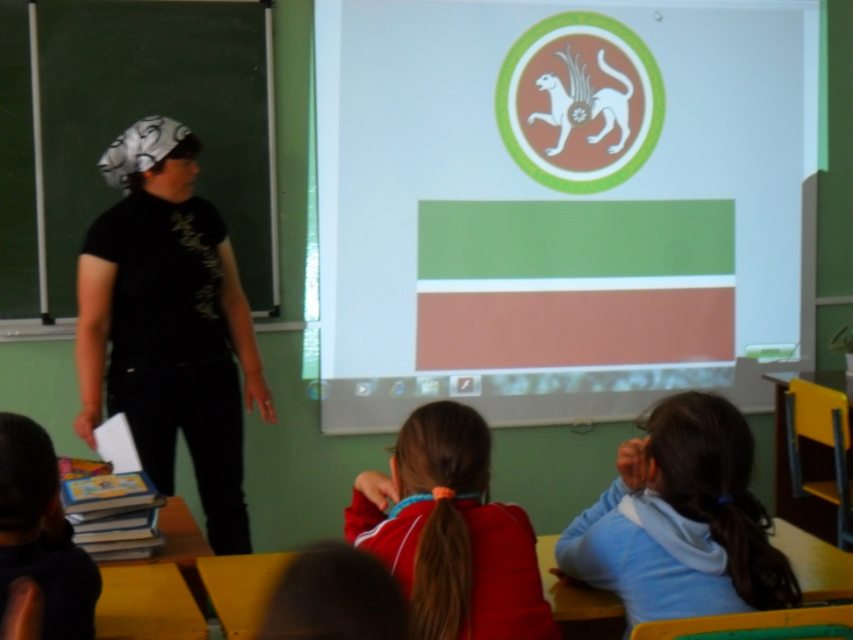
Балалар оешмасы – иҗтимагый тормыш мәктәбе ул.

Slide 23
Муниципальное бюджетное образовательное учреждение «Берескинская средняя общеобразовательная школа» Атнинского муниципального района Республики Татарстан
422743, РТ, Атнинский район, д. Береска, ул. Татарстан , д.1А
+7(843)-693-36-06 difi87@mail.ru

